Slide 1
ELIMINAR ELEMENTOS
REPETIDOS
Algoritmos Divide y Vencerás

Slide 2
¡HOLA!
Somos el Grupo 3
Gregorio Carvajal Expósito
Gema Correa Fernández
Jonathan Fernández Mertanen
Eila Gómez Hidalgo
Elías Méndez García
Alex Enrique Tipán Párraga

Slide 3
EJERCICIO
Dado un vector de n elementos, de los cuales algunos pueden estar duplicados, obtener otro vector donde todos los elementos duplicados hayan sido eliminados.

Slide 4
1.
CARACTERÍSTICAS DEL PC
Máquina usada para realizar las medidas de tiempo

Slide 5




PC
CARACTERÍSTICAS
Procesador: Intel(R) Core(TM) i7-4720HQ.
Núcleos y velocidad: 8 Núcleos a 2.60GHz.
Cachés: Caché L1 32K | Caché L2 256K | Caché L3 6144K.
Memoria RAM: 16GB a 1600 MHz.
Sistema Operativo: Arch Linux (rolling release).
Versión de kernel: 4.10.6-1-ARCH
Versión de compilador: g++ (GCC) 6.3.1 201.70306.
Opciones de compilación: -O3 -std=c++11

Slide 6
2.
ALGORITMOS DISEÑADOS
Explicación

Slide 7
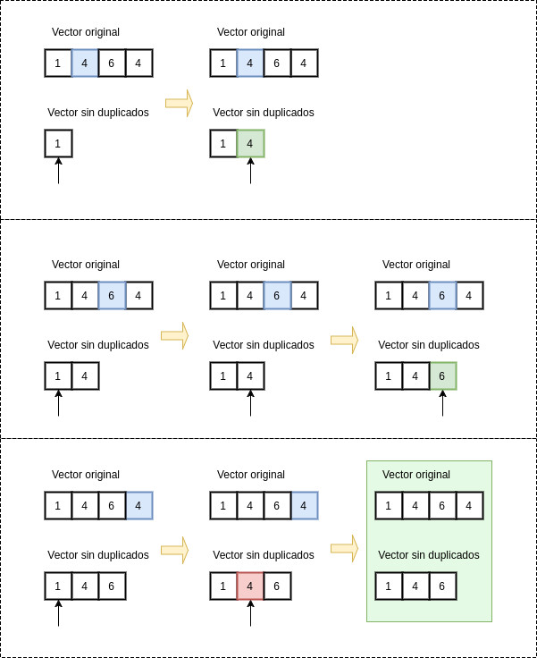
ALGORITMO “SENCILLO”
Notes:
Implementaremos un algoritmo sencillo que nos devuelva un vector, donde todos sus elementos duplicados hayan sido eliminados.
Para ello iremos recorriendo el vector original y buscaremos cada elemento de éste en el vector sin duplicados. Si un elemento no se encuentra significa que es la primera vez que aparece en el vector original, entonces debemos insertarlo en vector sin duplicados. Si por el contrario ya lo hemos insertado anteriormente continuamos con el siguiente elemento del vector el original. Al final tendremos un nuevo vector con todos los elementos que aparecen el el original pero sin duplicar, ya que solamente insertamos en la primera aparición de cada elemento.

Slide 8
ALGORITMO “SENCILLO”
inline static Vector* elimina_repetidos(const Vector &vec){ int elem, n_elem_max = vec.n_elem; bool encontrado = false; Vector* sin_repetidos = new Vector; sin_repetidos->v = new int[n_elem_max]; for (int i = 0; i < n_elem_max; ++i) { elem = vec.v[i]; for (int j = 0; j < sin_repetidos->n_elem && !encontrado; ++j) { if (elem == sin_repetidos->v[j]) encontrado = true; } if (!encontrado) { sin_repetidos->v[sin_repetidos->n_elem] = elem; ++sin_repetidos->n_elem; } else encontrado = false; } return sin_repetidos; }
Notes:
Como vemos en la implementación anterior mediante un primer for vamos recorriendo cada elemento del vector y un segundo for anidado se encarga de comprobar si ese elemento ha sido insertado con anterioridad en el nuevo vector antes de insertarlo.

Slide 9
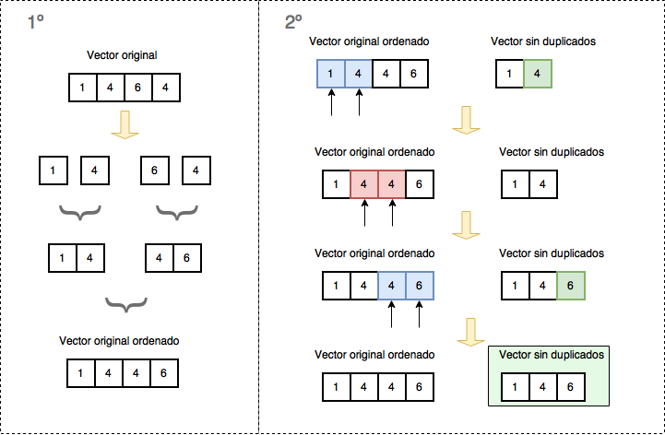
ALGORITMO “DIVIDE Y VENCERÁS”
Notes:
La idea de este algoritmo se basa en ordenar un vector con un algoritmo “divide y vencerás”, como por ejemplo, mergesort. El mergesort consiste en ir subdividiendo el vector a la mitad y llamando de forma recursiva a la función mergesort con cada mitad del vector hasta llegar a la condición de parada. La condición de parada será cuando el vector tenga uno o dos elementos, en cuyo caso se comprueba quien es el mayor y se ordenan. Una vez hemos terminado de ordenar cada mitad, se juntan comprobando los dos vectores a la vez para ir comprobar cuál es el mayor de ambos. Luego, se introduce en el vector en la posición adecuada.

Slide 10
ALGORITMO “DIVIDE Y VENCERÁS”
mergesort(copia, n_elem_max); Vector* sin_repetidos = new Vector; sin_repetidos->v = new int[n_elem_max]; sin_repetidos->v[0] = copia[0]; ++sin_repetidos->n_elem; for (int i = 0; i < n_elem_max - 1; ++i)
{ elem = copia[i]; sig_elem = copia[i + 1]; if (elem != sig_elem)
{ sin_repetidos->v[sin_repetidos->n_elem] = sig_elem; ++sin_repetidos->n_elem; } }
Notes:
La idea de este algoritmo se basa en ordenar un vector con un algoritmo “divide y vencerás”, como por ejemplo, mergesort. Una vez ordenado, recorrer el vector comprobando el elemento actual y el siguiente. En caso de que ambos sean distintos, añadimos el siguiente al vector sin repetidos. Para que el algoritmo funcione correctamente, se añade siempre el primer elemento antes de comenzar a recorrer el vector.

Slide 11
3.
EFICIENCIA TEÓRICA
¿Cuál es mejor teóricamente?

Slide 12
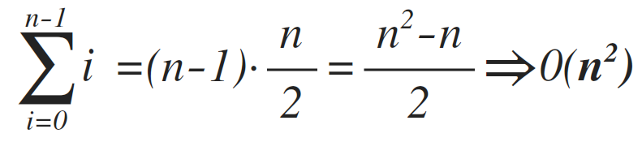
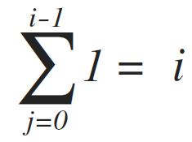


ALGORITMO “SENCILLO”
[...] for (int i = 0; i < n_elem_max; ++i) {
[...]
for (int j=0; j<sin_repetidos->n_elem && !encontrado; ++j)
[...]
if (!encontrado) { [...] } else { [...] } }
Por tanto, la eficiencia es
Notes:
Como hay dos bucles for, y el orden de eficiencia de cada uno es O(n), por tanto es O(n^2)

Slide 13

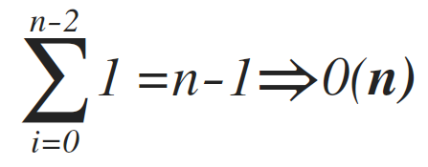
ALGORITMO “DIVIDE Y VENCERÁS”
mergesort(copia, n_elem_max); [...]
for (int i = 0; i < n_elem_max - 1; ++i)
{ [...] if (elem != sig_elem)
{ [...] } }
Por tanto, la eficiencia es
Notes:
Hay que decir: “Por la regla de la suma, nos quedaremos con la mayor de las eficiencias, por eso el for que es O(n) no afecta a la eficiencia teoría, porque está el mergesort que es mayor”
También se puede indicar que el mergesort utilizado es el mergesort puro, el que NO usa el insercion por debajo del umbral

Slide 14
4.
EFICIENCIA EMPÍRICA
Midiendo tiempos de ejecución

Slide 15
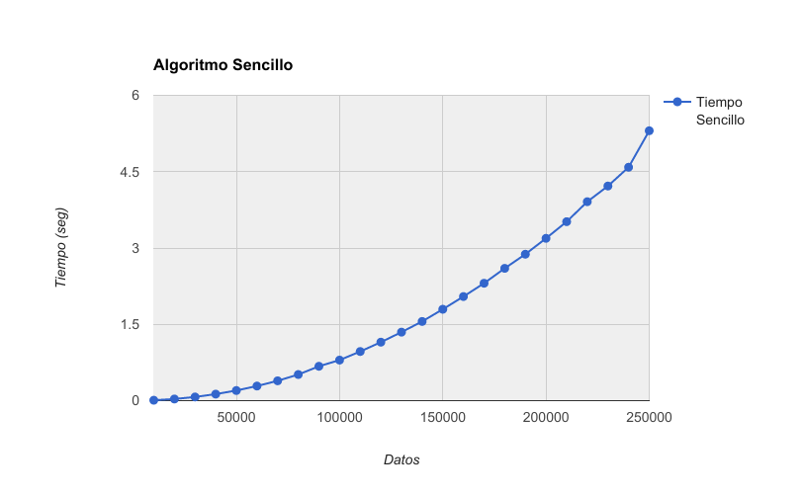
ALGORITMO “SENCILLO”
Nº de datos | Tiempo (seg)
10000 | 0.00813441
20000 | 0.032267
30000 | 0.0722235
40000 | 0.128482
50000 | 0.199231
60000 | 0.287266
. . . | . . .
200000 | 3.18999
230000 | 3.51723
220000 | 3.90999
230000 | 4.23788
240000 | 4.58698
250000 | 5.30422

Slide 16
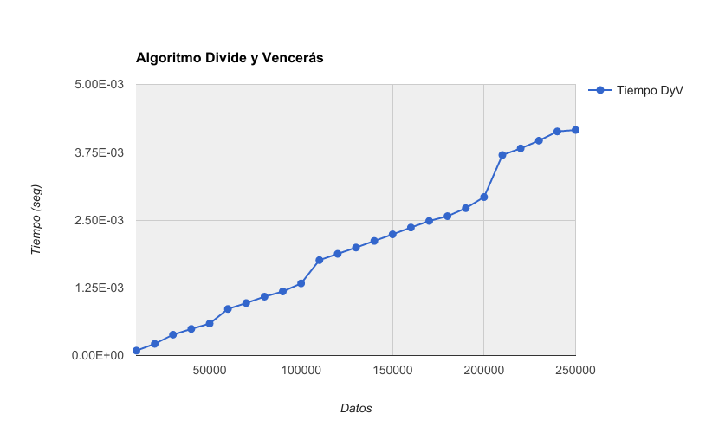
ALGORITMO “DIVIDE Y VENCERÁS”
Nº de datos | Tiempo (seg)
10000 | 9.06E-05
20000 | 0.000235461
30000 | 0.000384402
40000 | 0.000490725
50000 | 0.000589327
60000 | 0.000858675
. . . | . . .
200000 | 0.00292369
230000 | 0.00369807
220000 | 0.00382324
230000 | 0.00396376
240000 | 0.0041334
250000 | 0.00416028
Notes:
IMPORTANTE: El bajon de la gráfica puede deberse a que los vectores son aleatorios, entonces en ese punto puede que los datos estuvieran más ordenados desde un principio y el mergesort hace menos iteraciones

Slide 17
5.
EFICIENCIA HíBRIDA
Comprobando los datos obtenidos

Slide 18
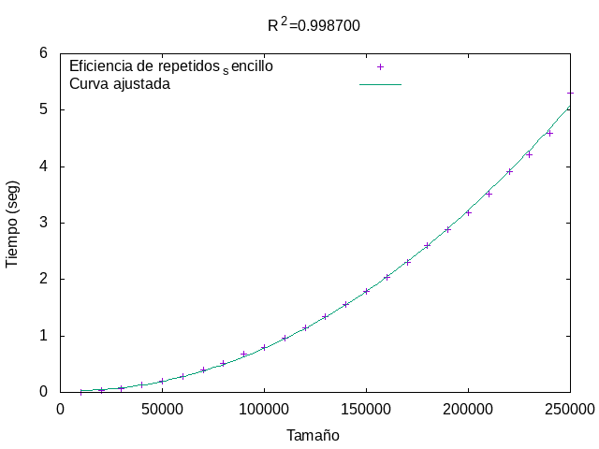
ALGORITMO “SENCILLO”
Ecuación: f(x) = a0*x²+a1*x +a2
Constantes: a0 = 8.51193e-11
a1 = -1.07647e-06
a2 = 0.0378072
Notes:
Señalar el R2 que aparece encima de la gráfica

Slide 19
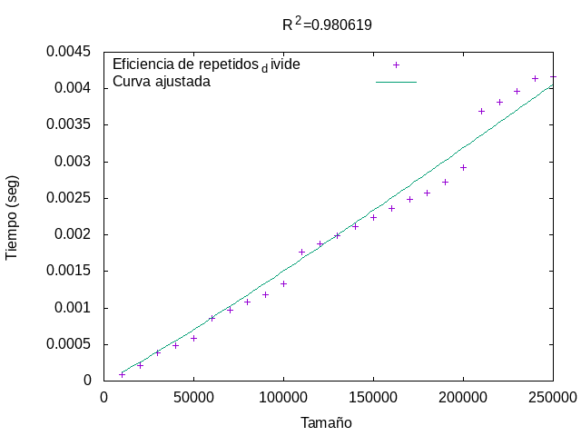
ALGORITMO “DIVIDE Y VENCERÁS”
Ecuación: f(x) = a0*x*log10(x)
Constantes: a0 = 3.01119e-09
Notes:
Señalar el R2 que aparece encima de la gráfica

Slide 20
6.
COMPARATIVA
¿Cuál es más rápido?

Slide 21
TABLAS COMPARATIVAS
Nº de datos | Algoritmo Sencillo | Algoritmo DyV
10000 | 0.00813441 | 9.06E-05
20000 | 0.032267 | 0.000235461
30000 | 0.0722235 | 0.000384402
40000 | 0.128482 | 0.000490725
50000 | 0.199231 | 0.000589327
60000 | 0.287266 | 0.000858675
. . . | . . . | . . .
200000 | 3.18999 | 0.00292369
230000 | 3.51723 | 0.00369807
220000 | 3.90999 | 0.00382324
230000 | 4.23788 | 0.00396376
240000 | 4.58698 | 0.0041334
250000 | 5.30422 | 0.00416028
Notes:
Aquí decid que se puede ver que los tiempos son bastante diferentes y por eso la gráfica de la siguiente diapositiva va a salir como sale

Slide 22
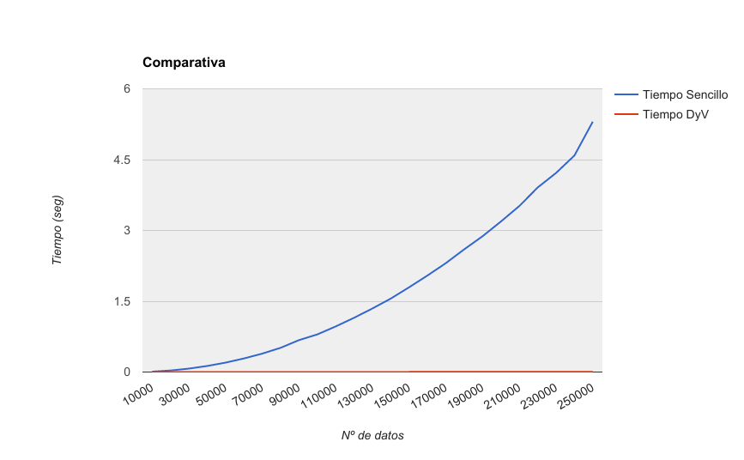
GRÁFICA COMPARATIVA

Slide 23
¡GRACIAS A TODOS!
¿Preguntas?

